Slide 1
ALL IN O.N.E
ONE 8조 홍창호, 홍휘표, 김종준

Slide 2
Contents
For Developer
프로그램 소개
주요기능 동작설명
작업 진행률
세부계획

Slide 3










프로그램 소개
NFC 태그
체크리스트
를 활용하여 외출 전 챙겨야 할 물품들을 로 확인
날씨와 교통정보
IoT
를 한눈에 볼 수 있다. 또한 집안에 설치된 기기를 목록화
열림감지센서, 방범카메라, 경보장치
모바일
등의 방범IoT를 로 제어한다.
Notes:
저희 작품을 한마디로 소개하자면 휴대폰의 NFC기능을 활용하여 외출 전 챙겨야 할 물품들을 체크리스트로 확인하고
날씨와 교통정보를 한눈에 볼 수 있으며 집안에 설치된 Iot기기들을 목록화하고
열림감지센서, 방범카메라, 경보장치 등의 방범IoT를 모바일로 제어하는 시스템입니다.

Slide 4

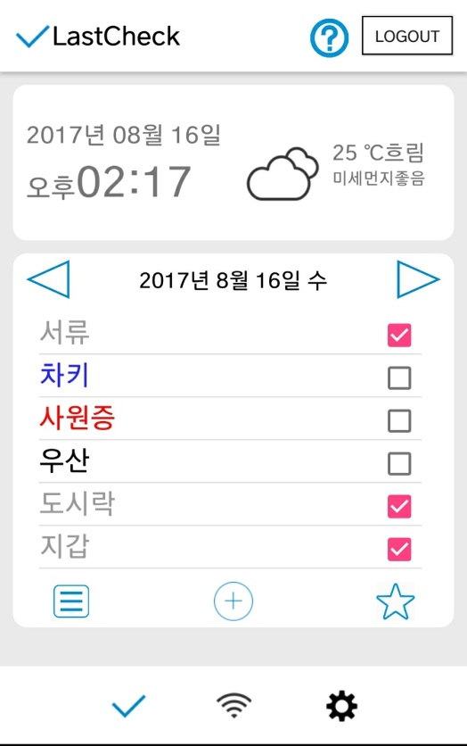
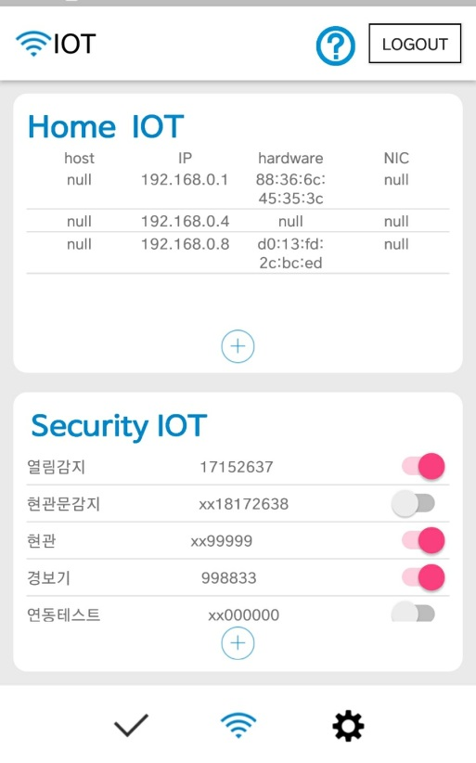
주요기능 동작설명
외출시 현관문 NFC태그
체크리스트, 편의정보
IoT 활성화
인원체크, 앱 실행
등록된 멤버가 모두 외출일 경우 방범IoT를 활성화
Notes:
다음은 방범 IoT와 NFC의 동작 설명을 드리겠습니다.
NFC태그를 현관문에 부착함으로써 외출시 체크리스트 확인에 강제성을 부여하고 동시에 모든 가족 구성원이 외출할 경우 방범 IoT가 활성화됩니다.

Slide 5




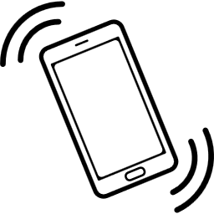

주요기능 동작설명
경보 발생, 촬영&전송
신고 및 제어
침입 감지
푸시알림 발송
Notes:
방범 IoT가 활성화된 상태에서 센서들에 의해 외부의 칩입이 감지되었을 경우
경보장치가 작동하고 카메라 모듈에 의해 현장 사진을 촬영합니다. 동시에 사용자의 모바일에 푸시알림을 발송하고,
아직까지 개발단계에 있지만 최종적으로는 촬영한 사진을 바로 전송하여
사용자가 직접 상황을 판단하고 신고절차를 진행할 수 있도록 할 예정입니다.

Slide 6
작업 진행률
주 1회 지도교수님 면담
주 4회 팀원미팅 및 개발
현재 진행률
80%
Notes:
방범 IoT가 활성화된 상태에서 센서들에 의해 외부의 칩입이 감지되었을 경우
경보장치가 작동하고 카메라 모듈에 의해 현장 사진을 촬영합니다. 동시에 사용자의 모바일에 푸시알림을 발송하고,
아직까지 개발단계에 있지만 최종적으로는 촬영한 사진을 바로 전송하여
사용자가 직접 상황을 판단하고 신고절차를 진행할 수 있도록 할 예정입니다.

Slide 7
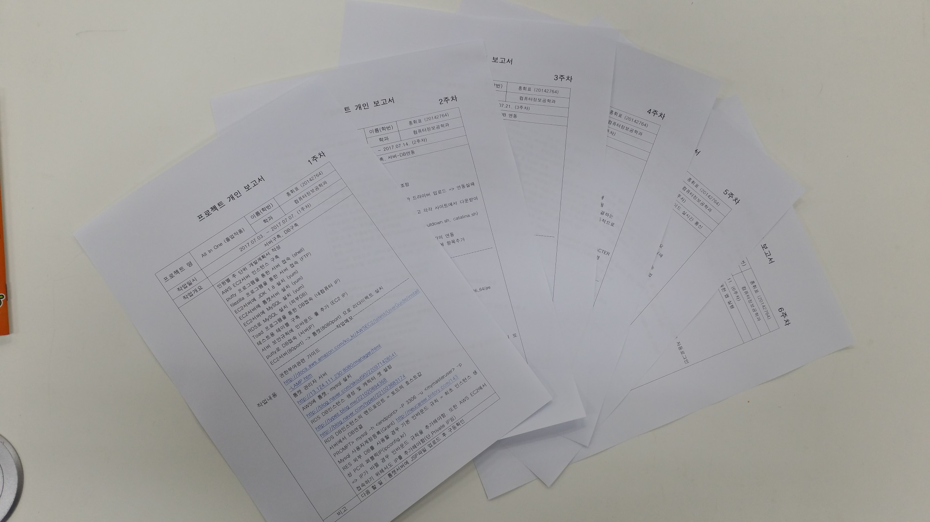
작업 진행률
각 팀원 매주 개인보고서 작성
Notes:
방범 IoT가 활성화된 상태에서 센서들에 의해 외부의 칩입이 감지되었을 경우
경보장치가 작동하고 카메라 모듈에 의해 현장 사진을 촬영합니다. 동시에 사용자의 모바일에 푸시알림을 발송하고,
아직까지 개발단계에 있지만 최종적으로는 촬영한 사진을 바로 전송하여
사용자가 직접 상황을 판단하고 신고절차를 진행할 수 있도록 할 예정입니다.

Slide 8




개발 전 계획
서버 구축
데이터베이스 구축
서버 – 데이터베이스 통신
=> JSP
서버 – 안드로이드 통신
=> Jason 파싱
서버 – 아두이노 통신
정보수집중
대부분의 데이터와 신호는 서버를 통하여 이동, 전달됨.
프로젝트 전반의 JSP 작업 필요
어플 전반의 레이아웃(디자인) 개발
내부 데이터베이스 구축 (checklist)
날씨, 교통(버스+지하철) API 개발
서버 – 안드로이드 통신
Jason 파싱
IOT 목록생성
로그인, 회원가입, 사용자설정, 보안등급설정 등 서버와 통신이 필요한 모든 부분의 작업
NFC 모듈 구현
NFC-서버 통신
=> LAN, Wifi 모듈
열림감지센서-경보기-방범카메라 구현 및 연동
센서-서버 통신
아두이노 우노, 라즈베리파이
하드웨어에 관한 모든 부분 개발 및 각 단말기와 서버간의 통신 작업
서버 & 데이터베이스
안드로이드
아두이노

Slide 9
개발 전 계획 - 서버
7월1주 | 7월2주 | 7월3주 | 7월4주 | 8월1주
서버구축 DB구축 | 서버-DB 연동 | 서버-안드 연동 | 서버-아두이노 연동 | 관리자용 웹 페이지 제작
AWS - Tomcat RDS - mySQL | JSP 웹 서버와 DB간의 데이터 통신이 가능하도록 한다. | JSP DB에서 받아온 값을 jason파싱을 통해 안드로이드와 통신이 가능하도록 한다. | JSP NFC태그 정보등을 받아서 DB로 처리하여 안드로이드까지 통신이 가능하도록 한다. | JSP 회원 정보열람 및 관리가 가능하도록 한다.
8월2주 | 8월3주 | 8월4주
전체연동테스트, 디버깅 | 졸업작품심사 | 테스트, 디버깅

Slide 10
개발 전 계획 - 안드로이드
7월1주 | 7월2주 | 7월3주 | 7월4주 | 8월1주
API 구현 CheckList 구현 | API 구현 IOT 정보확인 로그인 기능구현 | API 구현 IOT 정보 목록화 회원가입 구현 자동로그인 구현 | 사용자설정 구현 보안등급설정- 구현 | 사용자설정 구현 보안등급설정- 구현
API 키 발급, 날씨정보 개발 LastCheck의 CheckList 구현 (내부 DB사용) | 지하철정보 개발 공유기의 IOT 네트워크 연결상태 확인 안드로이드-서버-DB-서버-안드로이드 통신으로 로그인 구현 | 버스정보 개발 공유기의 연결된 IOT 정보를 목록화 안드로이드-서버-DB-서버-안드로이드 통신으로 회원가입 구현 서버-DB-서버-안드로이드 통신으로 자동로그인 구현 | 안드로이드-서버-DB 통신으로 사용자설정 구현 안드로이드-서버-DB-서버-아두이노 통신으로 보안등급구현 | 안드로이드-서버-DB 통신으로 사용자설정 구현 안드로이드-서버-DB-서버-아두이노 통신으로 보안등급구현
8월2주 | 8월3주 | 8월4주
전체연동테스트, 디버깅 | 졸업작품심사 | 테스트, 디버깅

Slide 11
개발 전 계획 - 아두이노
7월1주 | 7월2주 | 7월3주 | 7월4주 | 8월1주
NFC 모듈연구 열림감지센서구현 | NFC-서버연동 경보기 구현 | NFC-서버연동 감지센서-서버연동 | NFC-서버연동 감지센서-서버연동 | 화상카메라 구현
NFC모듈의 작동원리 연구 열림감지센서 배선 및 구현디자인(2중창) | LAN모듈을 통한 아두이노-서버 간의 통신 열림감지센서와 경보기를 연계 | 라즈베리파이WIFI모듈을 통한 라즈베리-아두이노-서버 간의 통신 | 각 단말기와 서버가 쌍방향 통신이 가능하도록 JSP 작성 및 데이터 연동 확인 | 방범용 캠을 구현하여 센서,경보기와 연동
8월2주 | 8월3주 | 8월4주
전체연동테스트, 디버깅 | 졸업작품심사 | 테스트, 디버깅

Slide 12
실제 진행된 세부계획
7
JULY
2017
Sun | Mon | Tue | Wed | Thu | Fri | Sat
 |  |  |  |  |  | 1
2 | 3 | 4 | 5 | 6 | 7 | 8
9 | 10 | 11 | 12 | 13 | 14 | 15
16 | 17 | 18 | 19 | 20 | 21 | 22
23/30 | 24/31 | 25 | 26 | 27 | 28 | 29
서버 구축 및 Check List 개발
JSP파일 작성 및 교통 API 작업
NFC 태그 입 출입 작업
서버 ↔ Android & Arduino 통신작업

Slide 13
실제 진행된 세부계획
8
AUGUST
2017
Sun | Mon | Tue | Wed | Thu | Fri | Sat
 |  | 1 | 2 | 3 | 4 | 5
6 | 7 | 8 | 9 | 10 | 11 | 12
13 | 14 | 15 광복절 | 16 | 17 | 18 | 19
20 | 21 | 22 | 23 | 24 | 25 | 26
27 | 28 | 29 | 30 | 31
IoT, 설정 기능 구현 및 Android ↔ Arduino 연동
심사용 외형 제작, 카메라 설치
App 동작 및 테스트 오류 점검
한국 전자전 심사

Slide 14
해야 할 일
어플리케이션 접근성 강화
- 사용자 설정 다듬기
- API 오류 수정
아두이노 카메라
- 사진파일 전송 작업
모형제작
- 외주업체 탐색 및 제작의뢰
Notes:
방범 IoT가 활성화된 상태에서 센서들에 의해 외부의 칩입이 감지되었을 경우
경보장치가 작동하고 카메라 모듈에 의해 현장 사진을 촬영합니다. 동시에 사용자의 모바일에 푸시알림을 발송하고,
아직까지 개발단계에 있지만 최종적으로는 촬영한 사진을 바로 전송하여
사용자가 직접 상황을 판단하고 신고절차를 진행할 수 있도록 할 예정입니다.

